Slide 1
動量與能量
動量與能量守恆定律滿不滿足相對性原則？

Slide 2
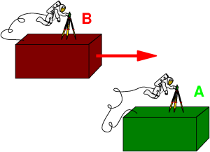
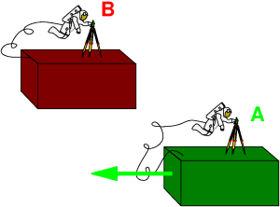
相對性原則 The Principle of Relativity
速度是相對的。
覺得自己是如右圖靜止的實驗者B，由實驗結果歸納的物理定律，
與在左圖中靜止的A所歸納的物理定律應該一模一樣！
符合這個條件的物理定律才是正確的物理定律。
因此，相對性原則成為物理定律是否正確的一個新的檢驗標準！

Slide 3
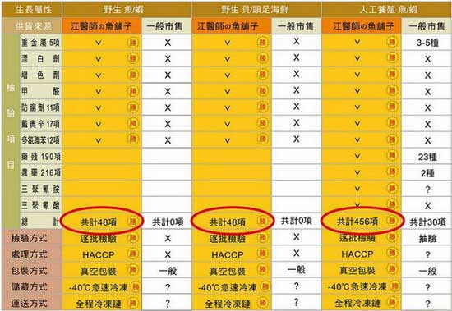
所有還沒檢驗過的都要拿來確認一下！
檢驗的標準為何？

Slide 4
動量與能量守恆定律在羅倫茲變換下會不會變？
動量與能量守恆定律滿不滿足相對性原則？
Is Momentum Conservation Law invaraint under Lorentz transformation?

Slide 5
牛頓版動量守恆
$$\vec{P}=m\vec{v}$$
u
u
u’
$$mu^{′}=m∙2u$$
$$0$$
$$=$$
$$=$$
u
$$0$$
$$2m∙u$$
完全非彈性碰撞
Complete inelastic collision
$${\vec{P}}_{i total}={\vec{P}}_{f total}$$
v=u
$${\vec{P}′}_{i total}={\vec{P}′}_{f total }$$
O
O’
牛頓版的動量守恆遵守伽利略變換下的相對性原則

Slide 6
但？如果考慮相對性效應…..
$$u^{′}=\frac{u+u}{1+\frac{u^{2}}{c^{2}}}≠2u$$
u
u
u’ ？
$$0$$
$$mu^{′}≠m∙2u$$
$$=$$
$$≠$$
u
$$0$$
$$2m∙u$$
完全非彈性碰撞
v=u
$${\vec{P}′}_{i total}≠{\vec{P}′}_{f total }$$
$${\vec{P}}_{i \text{total}}={\vec{P}}_{f \text{total}}$$
O’
O
動量守恆定律在左方是正確，但在右方就不正確，反之亦然
動量守恆定律在羅倫茲轉換後就不像動量守恆了！

Slide 7
看來動量得重新定義，使動量守恆定律在羅倫茲轉換前後都是正確的！

Slide 8
相對論的動量：
$$p_{x}=\frac{mu_{x}}{\sqrt{\left(1−\frac{u^{2}}{c^{2}}\right)}}=γmu_{x}$$
$$u≪c \text{時},γ→1\text{, }\text{因此} p_{x}→mu_{x}$$
接近牛頓的定義
相對論的能量：
$$E=\frac{mc^{2}}{\sqrt{1−{\left(\frac{u}{c}\right)}^{2}}}=γmc^{2}$$
靜止能量
動能
當 $u≪c$
$$p_{0}=\frac{mc}{\sqrt{1−{\left(\frac{u}{c}\right)}^{2}}}=mc{\left(1−\frac{u^{2}}{c^{2}}\right)}^{−\frac{1}{2}}\sim mc\left[1−\left(−\frac{1}{2}\right)\frac{u^{2}}{c^{2}}\right]=mc+\frac{m}{2c}u^{2}$$

Slide 9
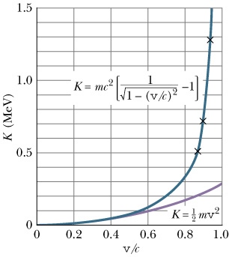
動能的牛頓定義$\frac{1}{2}mv^{2}$是不正確的！
相對論修改了能量的形式，
$$E=\frac{mc^{2}}{\sqrt{1−{\left(\frac{v}{c}\right)}^{2}}}$$
如此定義的動能才滿足動能守恆定律
（牛頓定義下的動能$\frac{1}{2}mv^{2}$在高速時即不守恆）
但在速度遠小於光速時，相對論的動能會趨近牛頓力學中的動能$\frac{1}{2}mv^{2}$。
當速度等於光速$v=c$時，物體的能量是無限大，因此我們無法將物體的速度加大超過光速。
當物體靜止時，它的質量對應一個不為零的能量
$$E=mc^{2}$$

Slide 10
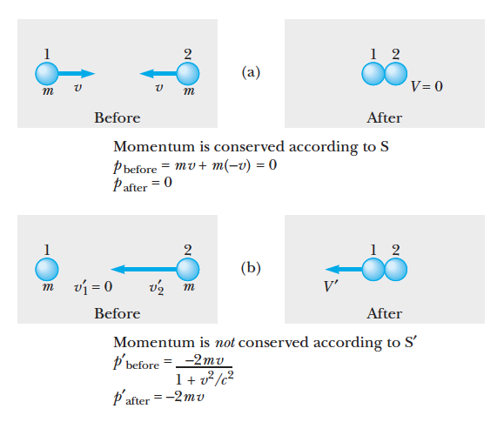
使用這兩個新的定義，計算之後，
動量守恆在兩個觀察者看起來都是對的。

Slide 12
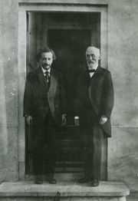
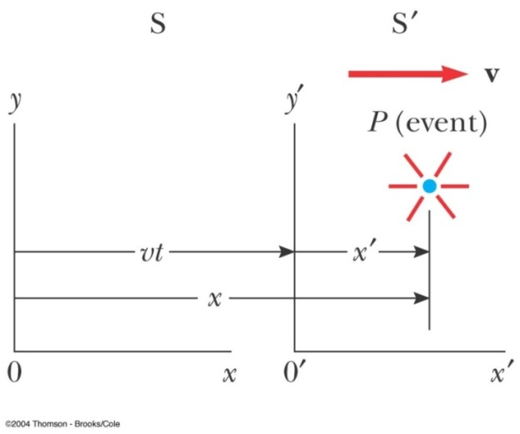
新的動量與能量定義，還有一個比較優雅、但稍微抽象的推導：
如果要求光速恆定：
兩個相對運動的觀察者所測量到的時間與空間滿足一個固定的關係：
$$x′=\frac{x−vt}{\sqrt{1−\frac{v^{2}}{c^{2}}}}$$
$$x′=γ\left(x−vt\right)$$
$$t′=γ\left(t−\frac{v}{c^{2}}x\right)$$
$$t′=\frac{t−\frac{v}{c^{2}}x}{\sqrt{1−\frac{v^{2}}{c^{2}}}}$$
$$γ=\frac{1}{\sqrt{1−\frac{v^{2}}{c^{2}}}}$$
羅倫茲變換
Lorentz Transformation

Slide 13
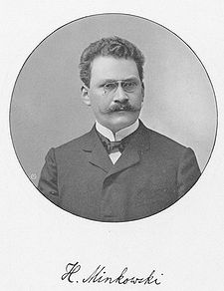
羅倫茲變換
$$x′=γ\left(x−vt\right)$$
$$γ=\frac{1}{\sqrt{1−\frac{v^{2}}{c^{2}}}}$$
$$t′=γ\left(t−\frac{v}{c^{2}}x\right)$$
變換後的時間不只與變換前的時間有關，也跟空間有關
時間與空間不能分開來討論
為了討論方便，應該把時空一起記載！
$$\left(t,x,y,z\right)$$
四個分量的物件
4-vector
Hermann Minkowski

Slide 14
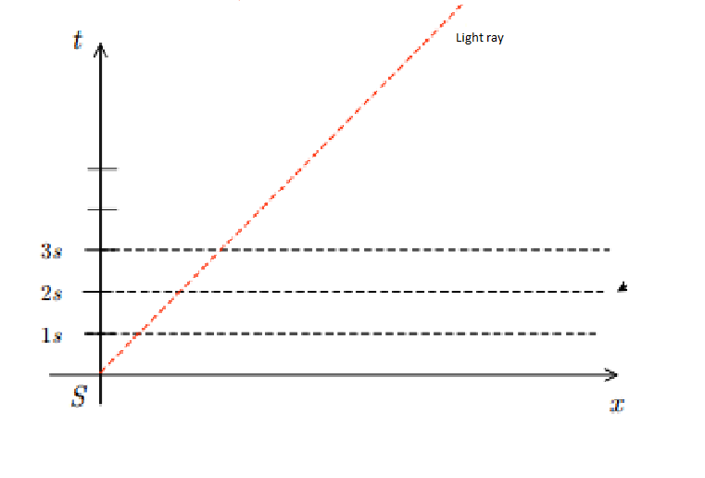
將時間$t$乘上常數$c$，使其單位變成空間分量相同，
$$\left(x^{0},x^{1},x^{2},x^{3}\right)≡\left(ct,x,y,z\right)≡x^{μ}, μ=0,1,2,3$$
把$ct$看成4-vector的一個向量分量 。
忽略$y,z$座標：
$$\left(x^{0},x^{1}\right)≡\left(ct,x\right)$$
將$x^{0}=ct$當成空間分量與其他分量$x$畫在一起，這稱為時空圖！
同時的事件就落在一條條的水平線上。
原點所發出的光的路徑則在對角線上。
$$x^{0}=ct$$

Slide 15
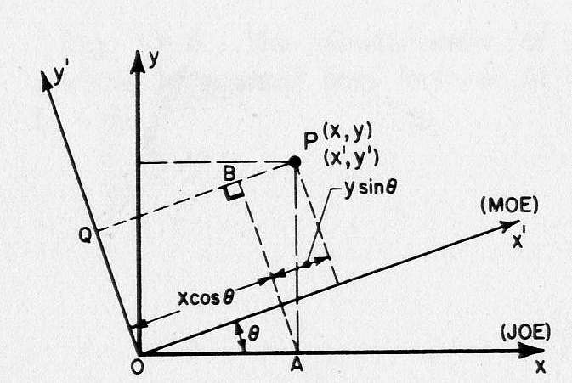
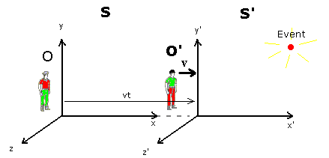
這樣寫，可以看更清楚：羅倫茲變換是一個時間與空間座標的線性變換。
時空分量在羅倫茲變換後的$\left(x^{0′},x^{1′}\right)$，是原來分量$\left(x^{0},x^{1}\right)$的線性組合。
最典型的線性變換，就是座標軸旋轉變換。
選擇一組新的正交座標軸後，向量的分量也會是原來分量的線性組合。
$$x^{′}=x\cos{θ}−y\sin{θ}$$
$$x^{1′}=γ\left(x^{1}−\frac{v}{c}x^{0}\right)$$
$$y^{′}=x\sin{θ}+y\cos{θ}$$
$$\left(x^{0},x^{1}\right)≡\left(ct,x\right)$$
$$x^{0′}=γ\left({−\frac{v}{c}x^{1}+x}^{0}\right)$$
兩者很像！
羅倫茲變換可以看成一個時間與空間座標軸的重新選擇。

Slide 16
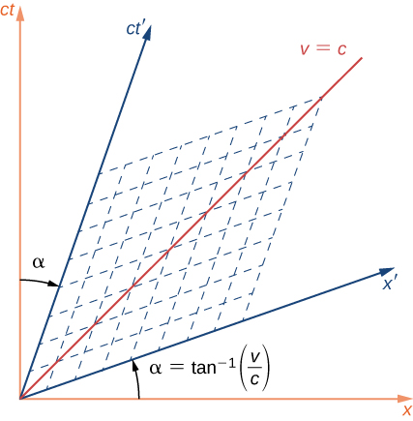
$$x^{1′}=γ\left(x^{1}−\frac{v}{c}x^{0}\right)$$
$$x^{′}=x\cos{θ}−y\sin{θ}$$
$$y^{′}=x\sin{θ}+y\cos{θ}$$
$$x^{0′}=γ\left({−\frac{v}{c}x^{1}+x}^{0}\right)$$
羅倫茲變換可以看成一個時間與空間座標軸的重新選擇。
只是時間與空間座標軸的選擇在幾何上有點非典型，如右圖。
這是為了光速恆定。原點發出的光的路徑在對角線上，
若要維持對角線在變換後還是對角線，時間與空間軸只能這樣選！

Slide 17
旋轉變換與羅倫茲變換的相似處還不只如此！
旋轉變換
羅倫茲變換
$$x′=γ\left(x−vt\right)$$
$$x^{′}=x\cos{θ}−y\sin{θ}$$
$$t′=γ\left(t−\frac{v}{c^{2}}x\right)$$
$$y^{′}=x\sin{θ}+y\cos{θ}$$
向量長度在旋轉軸旋轉下不變
類似的分量組合在羅倫茲轉換下也是不變的。
$$x^{2}+y^{2}=x^{′2}+y^{′2}$$
$$c^{2}t^{2}−x^{2}=c^{2}t^{′2}−x^{′2}$$
注意空間座標與時間的貢獻是反號的！
$$c^{2}t^{′2}−x^{′2}=γ^{2}\left[{c^{2}\left(t−\frac{v}{c^{2}}x\right)}^{2}−{\left(x−vt\right)}^{2}\right]$$
$$=γ^{2}\left(1−\frac{v^{2}}{c^{2}}\right)\left[c^{2}t^{2}−x^{2}\right]=c^{2}t^{2}−x^{2}$$
$$γ^{2}\left(1−\frac{v^{2}}{c^{2}}\right)=1$$
$${\left(x^{0}\right)}^{2}−{\left(x^{1}\right)}^{2}={\left(x^{0′}\right)}^{2}−{\left(x^{1′}\right)}^{2}$$
$$c^{2}t^{2}−x^{2}≡c^{2}τ^{2}$$
這個空間座標與時間的組合，就稱為Proper Time。
它的重要性是：$τ$對所有慣性觀察者來說，測量結果都相等。
$$c^{2}t^{2}−x^{2}=c^{2}t^{′2}−x^{′2}$$
$$τ=τ′$$
$$∆τ=∆τ′$$

Slide 18
可以說羅倫茲變換就是保持這個組合不變的變換：
$$c^{2}t^{2}−x^{2}=c^{2}t^{′2}−x^{′2}$$
原點發出的光的路徑在對角線上，
$$c^{2}t^{2}−x^{2}=c^{2}τ^{2}=0$$
在新的時空座標，$τ=τ′$不變。
以新的時空座標，光的路徑滿足：
$$c^{2}{τ′}^{2}=c^{2}t^{′2}−x^{′2}=0$$
光的路徑也還在對角線上，因此光速是守恆的。

Slide 19
$τ$的物理意義：
如果這是一個粒子的位移與時間間隔的測量：
$τ$的變化$∆τ$就與時間間隔$∆t$成正比。
$${c^{2}{∆τ}^{2}=c}^{2}{∆t}^{2}−{∆x}^{2}{=c}^{2}{∆t}^{2}\left(1−\frac{u^{2}}{c^{2}}\right)$$
$$∆τ=∆t\sqrt{\left(1−\frac{u^{2}}{c^{2}}\right)}=\frac{∆t}{γ}$$
設想一個時鐘隨著粒子移動，在它看來，$\text{粒子}u=0$。
$u=0$時，$∆τ=∆t$。因此Proper time $τ$是隨著粒子移動的時鐘量到的時間。

Slide 20
旋轉變換與羅倫茲變換的相似處還不只如此！
羅倫茲變換
旋轉變換
$$x′=γ\left(x−vt\right)$$
$$x^{′}=x\cos{θ}−y\sin{θ}$$
$$t′=γ\left(t−\frac{v}{c^{2}}x\right)$$
$$y^{′}=x\sin{θ}+y\cos{θ}$$
向量長度在旋轉軸旋轉下不變
類似的分量組合在羅倫茲轉換下也是不變的。
$$x^{2}+y^{2}=x^{′2}+y^{′2}$$
$$c^{2}t^{2}−x^{2}=c^{2}t^{′2}−x^{′2}$$
$${\left(x^{0^{′}}\right)}^{2}−{\left(x^{1^{′}}\right)}^{2}=γ^{2}\left[{\left(x^{0}−βx^{1}\right)}^{2}−{\left(x^{1}−βx^{0}\right)}^{2}\right]$$
$$=γ^{2}\left(1−β^{2}\right)\left[{\left(x^{0}\right)}^{2}−{\left(x^{1}\right)}^{2}\right]={\left(x^{0}\right)}^{2}−{\left(x^{1}\right)}^{2}$$
$$γ^{2}\left(1−β^{2}\right)=1$$
$$x^{2}≡{\left(x^{0}\right)}^{2}−{\left(x^{1}\right)}^{2}$$
這是一個羅倫茲不變量（純量）！
注意空間分量與時間分量的貢獻是反號的！
$${\left(x^{0}\right)}^{2}−{\left(x^{1}\right)}^{2}={\left(x^{0′}\right)}^{2}−{\left(x^{1′}\right)}^{2}$$
$$c^{2}t^{2}−x^{2}≡c^{2}τ^{2}$$
$τ$在所有慣性座標系觀察都相等。$τ$在羅倫茲變換下是不變量！
$$τ=τ′$$
$$c^{2}t^{2}−x^{2}−y^{2}−z^{2}=c^{2}t^{′2}−x^{′2}−y^{′2}−z^{′2}$$

Slide 21
牛頓的動量守恆定律不滿足相對性原則！
牛頓的動量守恆定律必須修正！
如何修正？問題的所在是：
$$p_{x}=mu_{x}=m\frac{∆x}{∆t}$$
分子$∆x$與分母$∆t$在羅倫茲變換下，都會變換為原來分量的線性組合
$$∆x′=γ\left(∆x−v∆t\right)$$
$$∆t′=γ\left(∆t−\frac{v}{c^{2}}∆x\right)$$
因此牛頓動量的變換公式很複雜，是非線性的組合（就是速度加成公式），
$$p_{x}^{′}=mu_{x}^{′}=\frac{mu_{x}−mv}{1−\frac{u_{x}v}{c^{2}}}=\frac{p_{x}−mv}{1−\frac{p_{x}v}{mc^{2}}}$$

Slide 22
如果我們在動量的定義中，以不變量$τ$取代時間$t$，
$$p_{x}=m\frac{∆x}{∆t}$$
$$→m\frac{∆x}{∆τ}$$
如此還可以將一個動量推廣為兩個動量：
$$\left(p^{0},p^{1}\right)=m\left(c\frac{∆t}{∆τ},\frac{∆x}{∆τ}\right)$$
我們會發現$p^{0}$就是能量。
$$∆τ=∆τ′$$
因為$τ$對所有慣性觀察者來說，測量結果都相等。
這兩個動量在羅倫茲變換後也會是變換前的線性組合，如同時間空間座標：
$$∆x′=γ\left(∆x−v∆t\right)$$
$$p^{1′}=γ\left(p^{1}−\frac{v}{c}p^{0}\right)$$
$$∆t′=γ\left(∆t−\frac{v}{c^{2}}∆x\right)$$
$$∆τ=∆τ′$$
$$p^{0′}=γ\left(p^{0}−\frac{v}{c}p^{1}\right)$$
動量$\left(p^{0},p^{1}\right)$在羅倫茲變換前後的關係，與時空是一樣的。

Slide 23
變換後的動量，是變換前“兩個動量”的線性組合。
將此結果運用於前述粒子碰撞實驗中，變換前後的粒子總動量滿足：
$$p_{total}^{1^{′}}=γ\left(p_{total}^{1}−\frac{v}{c}p_{total}^{0}\right)$$
$$p_{total}^{0^{′}}=γ\left(p_{total}^{0}−\frac{v}{c}p_{total}^{1}\right)$$
如果變換前， $p1$及$p0$在碰撞中都守恆，自然保證變換後$p′1$在碰撞中也守恆。
$${∆p}_{total}^{1}={∆p}_{total}^{0}=0$$
$${∆p}_{total}^{1^{′}}=0$$
$${∆p}_{total}^{0^{′}}=0$$
動量守恆定律對一個觀察者是對的，那對所有觀察者也都是對的。

Slide 24
u
u
u’
u
$$p_{i}^{1}=p_{f}^{1}$$
$$p_{i}^{1^{′}}=γ\left(p_{i}^{1}−\frac{v}{c}p_{i}^{0}\right)$$
$$p_{i}^{0}=p_{f}^{0}$$
v=u
$$p_{f}^{1^{′}}=γ\left(p_{f}^{1}−\frac{v}{c}p_{f}^{0}\right)$$
O
O’
$$p_{i}^{1^{′}}=p_{f}^{1^{′}}$$
新定義使動量守恆定律遵守相對性原則

Slide 25
新的定義下的動量若守恆，在羅倫茲變換後保證一定守恆。
而且在任何情況下都對，不只限於前述非彈性碰撞。
動量守恆定律通過了檢驗。

Slide 26
新的定義
時間在分母是問題，時間是3D的純量，但並非4D的不變量。
以不變量 $τ$ 取代時間 $t$ ，
Time is scalar in 3D but not invariant in 4D.
$$p_{x}=mu_{x}=m\frac{dx}{dt}→m\frac{dx}{dτ}$$
Let’s replace $t$ by an invariant $τ$in 4D.
而$Δx$是時空位移 4-vector ${∆x}^{μ}$的空間部分， $Δx$is the space part of a 4-vector ${∆x}^{μ}$.
暗示我們將${∆x}^{μ}$除以Δτ，就得到一個新的 4-vector 的動量。
$$p^{μ}=m\frac{d}{dτ}\left(ct,x,y,z\right)=m\left(c\frac{dt}{dτ},\frac{dx}{dτ},\frac{dy}{dτ},\frac{dz}{dτ}\right)$$
動量是 4-vector 動量 $p^{μ}$ 的空間分量！
$$m\left(c\frac{dt}{dτ},\frac{dx}{dτ},\frac{dy}{dτ},\frac{dz}{dτ}\right)≡\left(p^{0},p^{1},p^{2},p^{3}\right)$$
這有前例可循：因為位置是向量，時間是純量，故兩者的商，速度是向量。
$$\vec{v}=\frac{d\vec{r}}{dt}$$

Slide 27
$$p_{x}=m\frac{∆x}{∆τ}$$
新的定義
如果此時空是一個粒子的時空位置變化的測量：
Proper time 的變化與時間成正比。
$${c^{2}{∆τ}^{2}=c}^{2}{∆t}^{2}−{∆x}^{2}{=c}^{2}{∆t}^{2}\left(1−\frac{u^{2}}{c^{2}}\right)$$
$$∆τ=∆t\sqrt{\left(1−\frac{u^{2}}{c^{2}}\right)}=\frac{∆t}{γ}$$
設想一個時鐘隨著粒子移動，在它看來，$\text{粒子}u=0$。
$u=0$時，$∆τ=∆t$。因此Proper time $τ$是隨著粒子移動的時鐘量到的時間。
$$p_{x}=m\frac{dx}{dτ}=mγ\frac{dx}{dt}=mγu_{x}$$
$$p_{x}=\frac{mu_{x}}{\sqrt{\left(1−\frac{u^{2}}{c^{2}}\right)}}=γmu_{x}$$
$$u≪c, p^{1}→mu_{x}$$
接近牛頓的定義

Slide 28
守恆律多了一個：$p0$ 守恆定律：
$$p_{0}=m\frac{cdt}{dτ}=mcγ$$
$p0$是什麼？由速度極小的情況去找牛頓力學中的對應。
靜止能量
動能
當 $u≪c$
$$p_{0}=\frac{mc}{\sqrt{1−{\left(\frac{u}{c}\right)}^{2}}}=mc{\left(1−\frac{u^{2}}{c^{2}}\right)}^{−\frac{1}{2}}\sim mc\left[1−\left(−\frac{1}{2}\right)\frac{u^{2}}{c^{2}}\right]=mc+\frac{m}{2c}u^{2}$$
因此，新的守恒律其實是能量守恆定律
$$p_{0}=\frac{E}{c}$$
$$E=\frac{mc^{2}}{\sqrt{1−{\left(\frac{u}{c}\right)}^{2}}}=γmc^{2}$$

Slide 29
$$p^{μ}=\left(p^{0},p^{1},p^{2},p^{3}\right)=\left(\frac{E}{c},p^{x},p^{y},p^{z}\right)$$
$$p_{x}=γmu_{x}$$
$$E=γmc^{2}$$
動量守恆與能量守恆便整合成一個定律：4 momentum conservation。
$$v=\frac{pc^{2}}{E}$$
基本粒子的速度：

Slide 30
$$E=\frac{mc^{2}}{\sqrt{1−{\left(\frac{v}{c}\right)}^{2}}}$$
$$E=mc^{2}$$
靜止的物體因為其質量，能量亦不為零
這個公式暗示了能量與質量可以彼此互相轉換。
$$E=mc^{2}+K$$
mc²
K
mc²
K
質量的減少可能變為動能的增加！
質量是能量的一種形式，能量守恆蘊含質量可以轉換為其他形式的能量，
其他形式的能量亦可轉換為質量，質量不再守恆。Mass is not conserved.

Slide 31
完全非彈性碰撞的質量就不守恆！
u
u
$$p_{i total}^{0}=\frac{2mc}{\sqrt{1−{\left(\frac{u}{c}\right)}^{2}}}$$
$$p_{f total}^{0}=\frac{E}{c}=Mc$$
$$M=\frac{2m}{\sqrt{1−{\left(\frac{u}{c}\right)}^{2}}}≠2m$$
質量不守恆，入射粒子的動能轉換成質量。
mc²
K
mc²
K

Slide 32
$$\left(p^{0},p^{1},p^{2},p^{3}\right)≡m\left(c\frac{dt}{dτ},\frac{dx}{dτ},\frac{dy}{dτ},\frac{dz}{dτ}\right)=\left(\frac{E}{c},p^{x},p^{y},p^{z}\right)$$
動量與能量形成如時空一樣的一組4-vector！
$$\left(x^{0},x^{1},x^{2},x^{3}\right)≡\left(ct,x,y,z\right)$$
這有前例可循：位移是向量，時間差是純量。兩者的商：速度就是向量。
$$\vec{v}=\frac{d\vec{r}}{dt}$$
動量與能量的羅倫茲變換就如時空一樣！
$$∆x′=γ\left(∆x−v∆t\right)$$
$$∆t′=γ\left(∆t−\frac{v}{c^{2}}∆x\right)$$
$$p_{x}^{′}=γ\left(p_{x}−\frac{v}{c^{2}}∙E\right)$$
如同時間與空間的分別只是表面的，
$$E′=γ\left(E−v∙p_{x}\right)$$
動量與能量的分別也只是表面的。
$$p_{y,z}^{′}=p_{y,z}$$

Slide 33
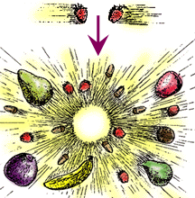
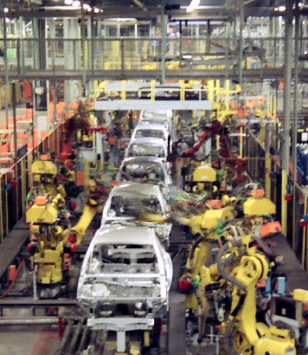
$$E=mc^{2}$$
能量可以轉換為質量，產生新的粒子！
Colliders are New Particle factories.

Slide 34
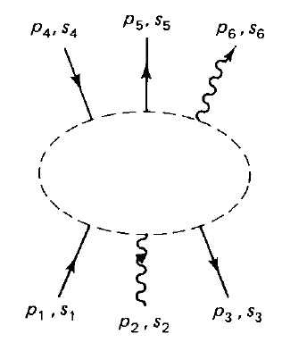
4 momenta 是在實驗中對基本粒子的標準測量！

Slide 35
4 momentum $p^{μ}$的長度$p2$是甚麼呢？
$$p^{μ}=\left(p^{0},p^{1},p^{2},p^{3}\right)=\left(\frac{E}{c},p^{x},p^{y},p^{z}\right)$$
$$p^{2}={\left(\frac{E}{c}\right)}^{2}−p_{x}^{2}={\left(\frac{mc}{\sqrt{1−{\left(\frac{u}{c}\right)}^{2}}}\right)}^{2}−{\left(\frac{mu}{\sqrt{1−{\left(\frac{u}{c}\right)}^{2}}}\right)}^{2}=\frac{m\left(c^{2}−u^{2}\right)}{1−{\left(\frac{u}{c}\right)}^{2}}=m^{2}c^{2}$$
$$p^{2}=m^{2}\left[{\left(\frac{cdt}{dτ}\right)}^{2}−{\left(\frac{dx}{dτ}\right)}^{2}\right]=m^{2}c^{2}$$
$$c^{2}{dτ}^{2}={c^{2}dt}^{2}−{dx}^{2}$$
$$p^{2}=p_{μ}p^{μ}=\frac{E^{2}}{c^{2}}−{\left|\vec{p}\right|}^{2}=m^{2}c^{2}$$
$$p^{2}=m^{2}c^{2}$$
質量是一個粒子四維動量的長度，是一個羅倫茲不變量。
因此質量是粒子的最重要的特徵！
Mass is the invaraint of 4-momentum as 4-vector.

Slide 36
每一個基本粒子的 4 momentum都必須滿足以下的 on-shell條件
$$p^{2}=\frac{E^{2}}{c^{2}}−{\left|\vec{p}\right|}^{2}=m^{2}c^{2}$$
$$E=c\sqrt{{\left|\vec{p}\right|}^{2}+m^{2}c^{2}}$$
能量與3維動量大小並非獨立的變數。
動量越大，能量就越大。The larger the 3-momentum, the larger the energy.

Slide 37
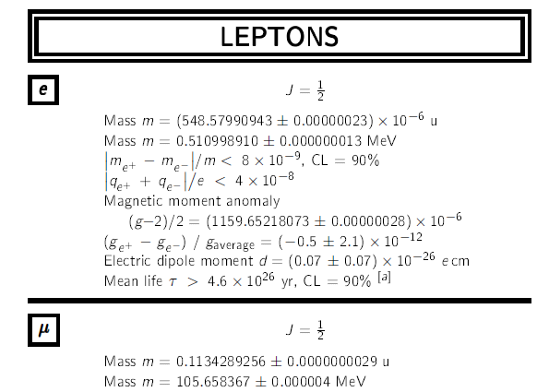
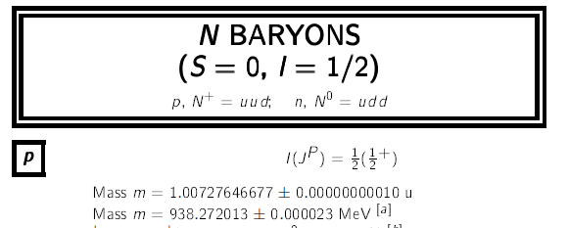
$$E=mc^{2}$$
為方便起見，在計算過程中，取一個單位系統使
$$c=1$$
如此能量、動量、質量就有一樣的單位，一般取為能量單位 eV。
等到計算結束再依單位加入適當的$c$（以及$ℏ$）。

Slide 38
注意光子是以光速 c 前進：
$$E=\frac{mc^{2}}{\sqrt{1−{\left(\frac{v}{c}\right)}^{2}}}\overset{→}{v→c}∞$$
除非
$$m=0$$
事實上從馬克斯威爾方程式可推得電磁波的能量與動量密度成正比：
$$E=\left|\vec{p}\right|c$$
$$p^{2}=\frac{E^{2}}{c^{2}}−{\left|\vec{p}\right|}^{2}=0$$
因此光子質量為零，Massless
無質量的粒子必定以光速前進。

Slide 39
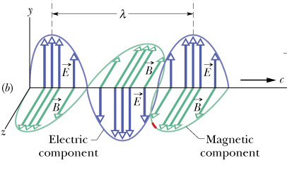
從光子的波性來看：
$$E=ℏω$$
$$p=\frac{h}{λ}=ℏk$$
$$\frac{ω}{k}=c$$
$$E=\left|\vec{p}\right|c$$
$$p^{2}=\frac{E^{2}}{c^{2}}−{\left|\vec{p}\right|}^{2}=\frac{ℏ^{2}ω^{2}}{c^{2}}−ℏ^{2}k^{2}=0$$
Dispersion Relation

Slide 40
從其他有質量的粒子的波性來看：
$$E=ℏω$$
$$p=\frac{h}{λ}=ℏk$$
$$p^{2}=\frac{E^{2}}{c^{2}}−{\left|\vec{p}\right|}^{2}=\frac{ℏ^{2}ω^{2}}{c^{2}}−ℏ^{2}k^{2}=m^{2}c^{2}$$
Dispersion Relation

Slide 41
粒子物理的反應必須滿足 4 momentum Conservation

Slide 42
2 body Decay 二體衰變
$$E_{A}=E_{C}+E_{D}$$
$${\vec{p}}_{A}={\vec{p}}_{C}+{\vec{p}}_{D}$$
動量守恆與能量守恆便整合成一個定律：
$$p_{A}^{μ}=p_{C}^{μ}+p_{D}^{μ}$$

Slide 43
$$p_{A}^{μ}=p_{C}^{μ}+p_{D}^{μ}$$
2 body Decay
$$p_{A}^{μ}+p_{B}^{μ}=p_{C}^{μ}+p_{D}^{μ}$$
$$p_{A}^{μ}+p_{B}^{μ}=p_{D}^{μ}$$
Single particle Production

Slide 44
產物相同時的二體衰變 $A→B+B$，選擇$A$靜止座標系，這就是$B+B$的質心坐標系。
$${\vec{p}}_{i total}={\vec{p}}_{f total}=0$$
$$p_{I total}^{0}=Mc$$
$$\vec{p}$$
$$−\vec{p}$$
$$p_{ftotal}^{0}=2\frac{E_{f}}{c}=\frac{2mc}{\sqrt{1−\frac{u^{2}}{c^{2}}}}$$
由能量守恆可以得出產物粒子的能量
$$2E_{f}=Mc^{2}$$
產物粒子的能量與動量大小都是固定的值，可以計算出來！
$$E_{f}=\frac{1}{2}Mc^{2}$$
$$\frac{E^{2}}{c^{2}}−{\left|\vec{p}\right|}^{2}=m^{2}c^{2}$$
$${\left|\vec{p}\right|}^{2}=\frac{M^{2}c^{2}}{4}−m^{2}c^{2}$$
$$M=\frac{2m}{\sqrt{1−\frac{u^{2}}{c^{2}}}}$$
$$M>2m$$
衰變產物的總質量必須小於衰變粒子的質量!

Slide 45
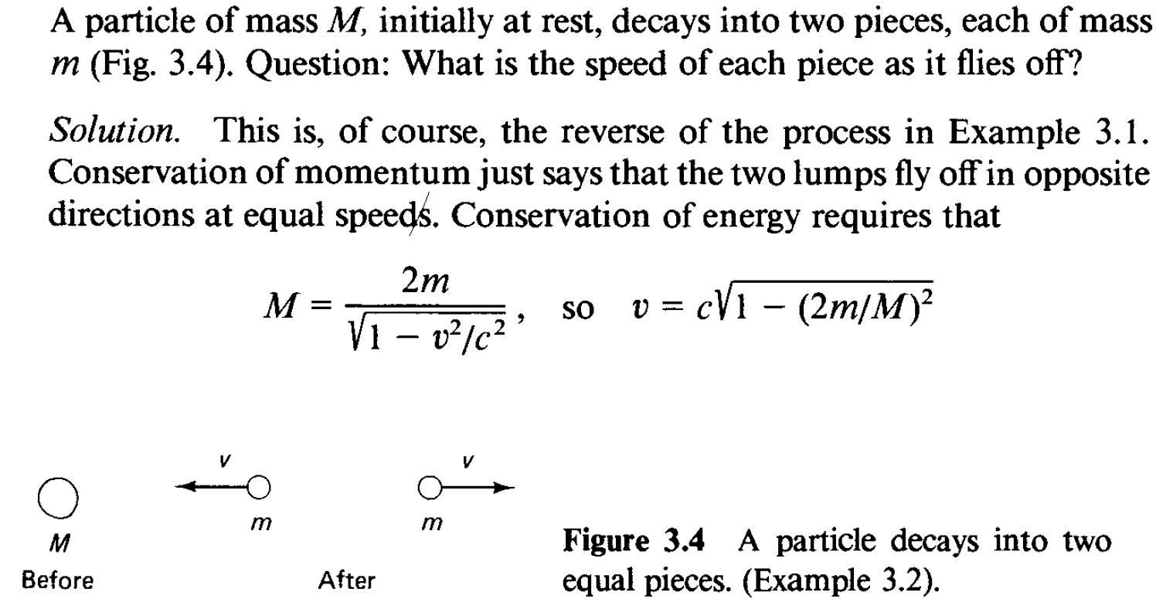
產物相同時的二體衰變 $A→B+B$

Slide 46
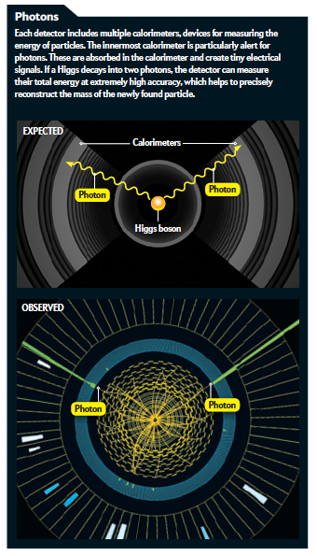
If the decaying particle is moving, could we find a condition for product energies?
$$H→γ+γ$$
就是一個二體衰變，但希格斯粒子通常是在運動的！
$$p_{H}=p_{γ_{1}}+p_{γ_{2}}$$
在希格斯的靜止系統或光子的質心系統 in COM frame
$$E_{γγ}=M_{H}c^{2}$$

Slide 47
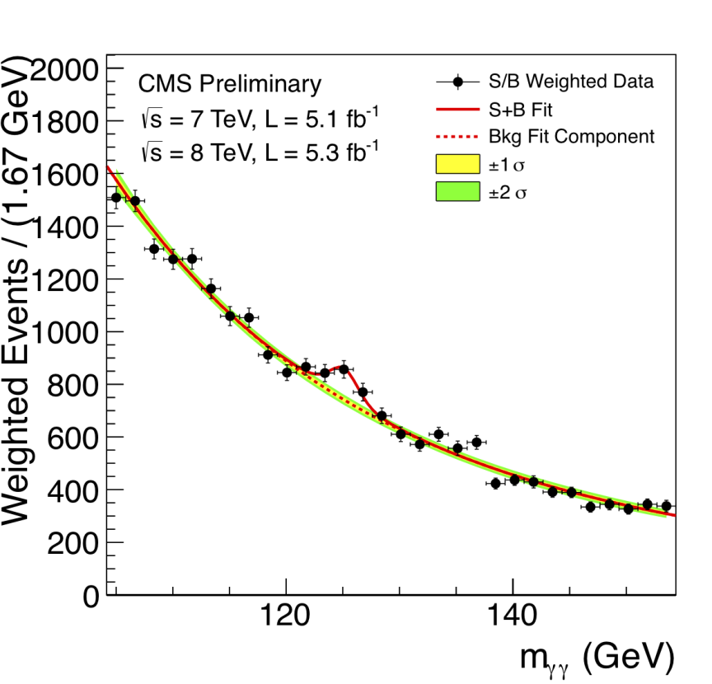
將觀測到的兩光子事件數目對此兩光子質心系統的總能量${ m}_{γγ}$作圖：
發生次數
$${\text{如果這兩個光子是由希格斯粒子衰變產生}，則 m}_{γγ}=m_{H}c^{2}$$
兩光子質心系統的總能量
圖上應該只有一個點（如圖左）

Slide 48
對移動中的希格斯粒子所衰變出的兩個光子：
Could we have a condition in any frame?
$$p_{H}^{μ}=p_{γ_{1}}^{μ}+p_{γ_{2}}^{μ}$$
Momentum Conservation is correct in any frame!
$$p_{H}^{2}={\left(p_{γ_{1}}+p_{γ_{2}}\right)}^{2}$$
Inner porducts are invariant, independent of frames.
$M_{H}^{2}c^{2}=p_{γ_{1}}^{2}+p_{γ_{2}}^{2}+2p_{γ_{1}}∙p_{γ_{2}}=0+0+\frac{2E_{γ_{1}}E_{γ_{2}}}{c^{2}}− 2{\vec{p}}_{γ_{1}}∙{\vec{p}}_{γ_{2}}=\frac{2E_{γ_{1}}E_{γ_{2}}}{c^{2}}−$ $2E_{γ_{1}}E_{γ_{2}}\cos{θ}$
Decay prodcut energy depends on the angle.

Slide 49
產物不同時的二體衰變$A→B+C$
Speed is usually inconvenient to use.
What is the momentum of the muon?
$$π^{−}→μ^{−}+{\overline{ν}}_{μ}$$

Slide 50
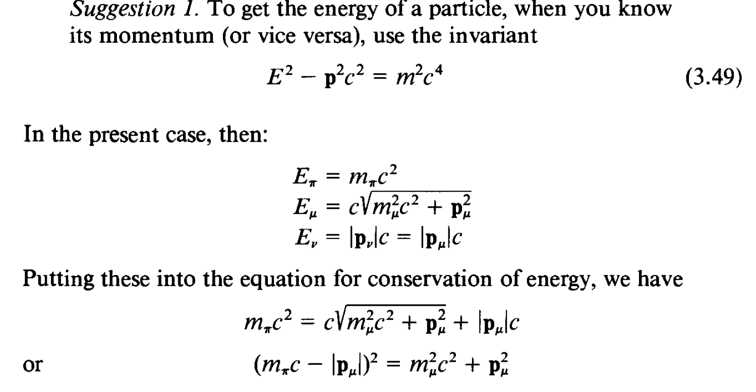
$$π^{−}→μ^{−}+{\overline{ν}}_{μ}$$
選擇$π$的靜止座標系，這就是$μ+ν$的質心COM坐標系：
由動量守恆，可得$μ,ν$的三維動量大小相等，方向相反：
由能量守恆可得：
$$E_{π}=E_{μ}+E_{ν}$$
這些能量都可以用三維動量大小來表示:
$$E=c\sqrt{{\left|\vec{p}\right|}^{2}+m^{2}c^{2}}$$
$$E_{π}=m_{π}c^{2}$$
$$E_{μ}=c\sqrt{{\left|{\vec{p}}_{μ}\right|}^{2}+m_{μ}^{2}c^{2}}$$
$$E_{ν}=c\left|{\vec{p}}_{ν}\right|=c\left|{\vec{p}}_{μ}\right|$$
$$m_{π}c^{2}=c\sqrt{{\left|{\vec{p}}_{μ}\right|}^{2}+m_{μ}^{2}c^{2}}+c\left|{\vec{p}}_{μ}\right|$$
$${\left(m_{π}c−\left|{\vec{p}}_{μ}\right|\right)}^{2}={\left|{\vec{p}}_{μ}\right|}^{2}+m_{μ}^{2}c^{2}$$

Slide 51
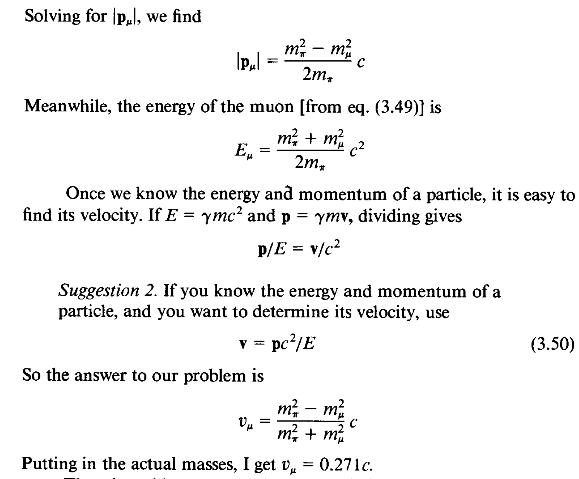
產物粒子的能量與動量大小都是固定的值，可以計算出來！

Slide 52
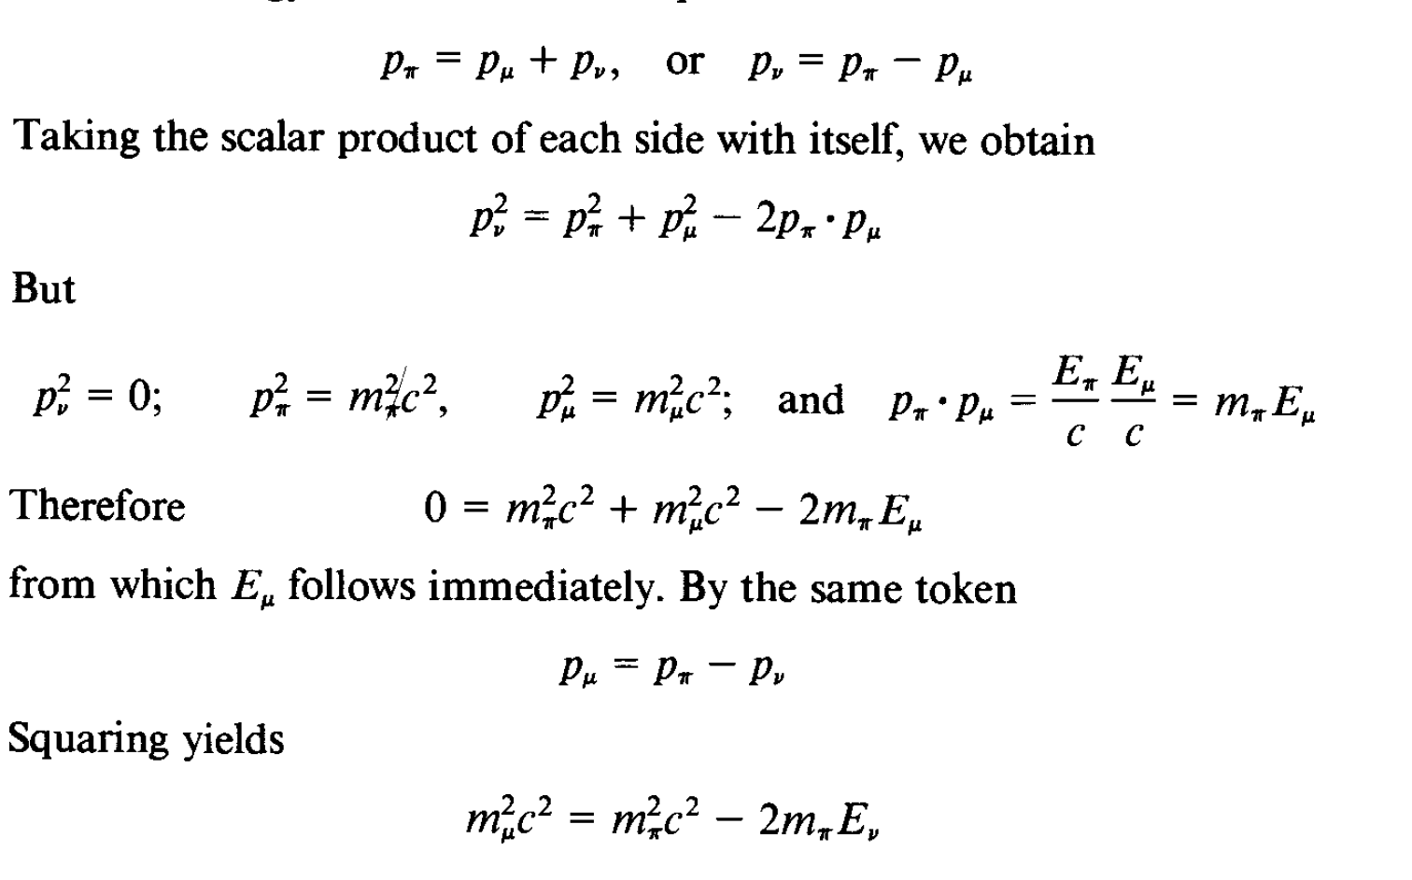
$$p^{2}=\frac{E^{2}}{c^{2}}−{\left|\vec{p}\right|}^{2}=m^{2}c^{2}$$
And Remember that for any real particles:
$$0=m_{π}^{2}c^{2}+p_{μ}^{2}c^{2}+\frac{2E_{π}E_{μ}}{c^{2}}− 2{\vec{p}}_{π}∙{\vec{p}}_{μ}$$
Condition for any frame
In COM

Slide 53
$設π^{−}$與$π^{0}$質量接近
$$π^{0}$$
$$π^{−}$$
$ν^{0}$質量為零。
$$K^{−}$$

Slide 54
$設π^{−}$與$π^{0}$質量接近
$K^{−}$衰變就是第一種產物質量相同的情況
$$π^{0}$$
$$π^{−}$$
$$K^{−}$$
$$E_{π}=\frac{1}{2}M_{K}c^{2}$$
由此式還可以算出$π$的動量與速度：
$$E_{π}=\frac{1}{2}M_{K}c^{2}=\frac{m_{π}c^{2}}{\sqrt{1−\frac{v_{π}^{2}}{c^{2}}}}$$
$$\frac{1}{2}M_{K}c^{2}=\frac{c}{2}\sqrt{{\left|\vec{p}\right|}^{2}+m_{π}^{2}c^{2}}$$
$$M=\frac{m_{π}}{\sqrt{1−\frac{v_{π}^{2}}{c^{2}}}}$$
$${\left|\vec{p}\right|}^{2}=\frac{M_{k}^{2}c^{2}}{4}−m_{π}^{2}c^{2}$$

Slide 55
$ν^{0}$質量為零。
在$π$的靜止座標，就是第二種，產物一質量為零的情況：
二體衰變中，產物的能量與動量都固定！

Slide 56
$$K^{+}$$
$$−v_{π}$$
$$p_{x}^{′}=γ\left(p_{x}−\frac{v}{c^{2}}∙E\right)$$
$$θ$$
$$E′=γ\left(E−v∙p_{x}\right)$$
$$p_{y,z}^{′}=p_{y,z}$$
$K$的靜止座標相對於$π$的靜止座標，是以速度$−v_{π}$移動。
$K$的靜止座標內$μ$的能量，利用羅倫茲變換就等於：
$$E^{′}=γ\left(E−v∙p_{x}\right)=γ_{π} (E_{μ}+v_{π}\left|{\vec{p}}_{μ}\right|\cos{θ})$$
二體衰變能量與動量都固定，因此此式只有角度可變！
最大值與最小值就在 $\cos{θ}=±1$。

